Slide 1
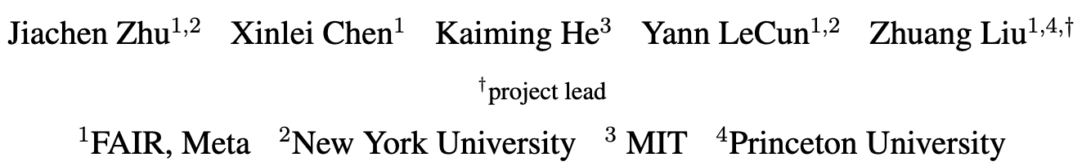

Slide 2

Outline
Background: Normalization layers
Analysis: What Do Normalization Layers Do?
Dynamic Tanh (DyT)
Experiments & Analysis
Initialization of $α$
Limitation
Discussion

Slide 3
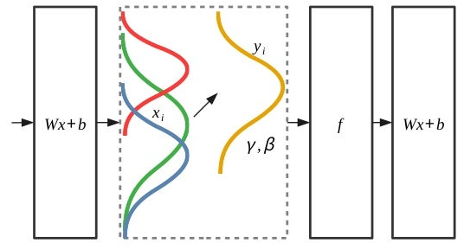
1. Background: Normalization layers
Ioffe, Sergey, and Christian Szegedy. "Batch normalization: Accelerating deep network training by reducing internal covariate shift." International conference on machine learning. pmlr, 2015.
Motivation: Internal covariate shift → 학습을 불안정, 느리게 만듦
“the layers need to continuously adapt to the new distribution.”
”Gradient exploding/vanishing”
https://www.srose.biz/deep-learning/deep-learning-performance-part-3-batch-normalization-dropout-and-noise/
Notes:
어떤 forward pass에서는 빨간색 분포를 갖는 activation..
어떤 forward pass에서는 파란색 분포를 갖는 activation…
→ 새로운 distribution을 계속해서 학습해야 함.
그리고 분포에 따라 gradient exploding, vanshing하는 training 안정성 문제도 있음

Slide 4
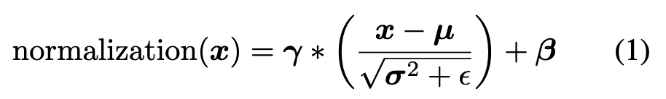
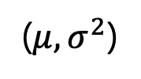
1. Background: Normalization layers
Two statistics ($μ$-mean, $σ^{2}$-variance)
Affine parameters ($γ$-”scaling”, $β$-”shifting”)
Ioffe, Sergey, and Christian Szegedy. "Batch normalization: Accelerating deep network training by reducing internal covariate shift." International conference on machine learning. pmlr, 2015.
Motivation: Internal covariate shift → 학습을 불안정, 느리게 만듦
“the layers need to continuously adapt to the new distribution.”
”Gradient exploding/vanishing”
https://www.srose.biz/deep-learning/deep-learning-performance-part-3-batch-normalization-dropout-and-noise/
($μ,σ^{2}$)

Slide 5

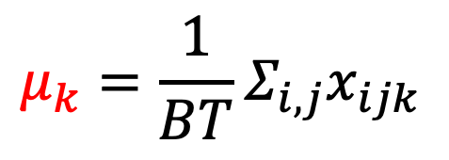



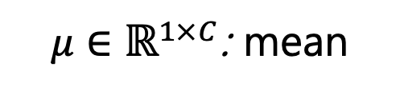

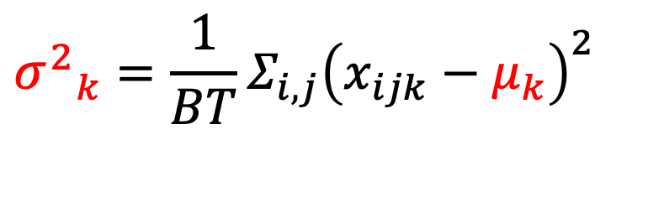
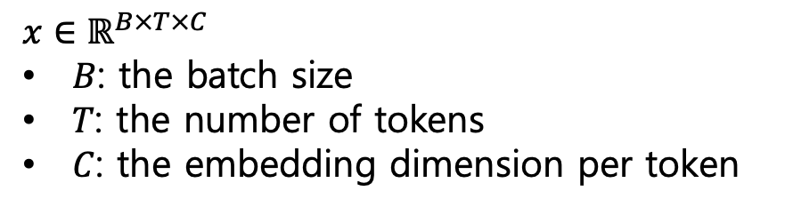


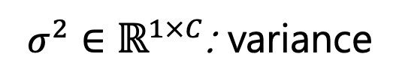
1. Background: Normalization layers
Batch normalization (Ioffe, Sergey, and Christian Szegedy. "Batch normalization: Accelerating deep network training by reducing internal covariate shift." International conference on machine learning. pmlr, 2015.)
$$x_{B}$$
$μ∈ℝ^{1×C}$: mean
...............
$$x_{1}$$
$$C$$
$$μ_{k}=\frac{1}{BT}Σ_{i,j}x_{ijk}$$
$$T$$
$$T$$
$$C$$
$σ^{2}∈ℝ^{1×C}$: variance
$${σ^{2}}_{k}=\frac{1}{BT}Σ_{i,j}{\left(x_{ijk}−μ_{k}\right)}^{2}$$
$$C$$
$$x∈ℝ^{B×T×C}$$
$B$: the batch size
$T$: the number of tokens
$C$: the embedding dimension per token
Notes:
”BN computes
the mean and variance across both the batch and token dimension”
→ per-channel

Slide 6
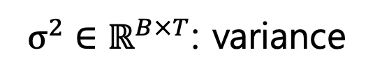

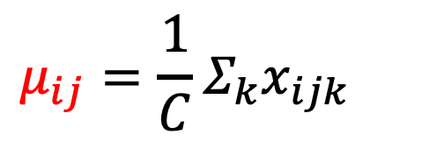



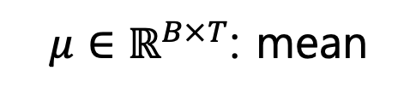
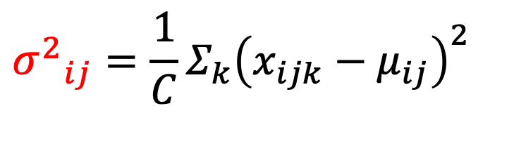
1. Background: Normalization layers
Layer normalization (Ba, Jimmy Lei, Jamie Ryan Kiros, and Geoffrey E. Hinton. "Layer normalization." arXiv preprint arXiv:1607.06450 (2016).)
$$x_{B}$$
$$μ_{B}$$
$μ∈ℝ^{B×T}$: mean
...............
...............
$$x_{1}$$
$$μ_{1}$$
$$μ_{ij}=\frac{1}{C}Σ_{k}x_{ijk}$$
$$T$$
$$T$$
$$T$$
$$T$$
$σ^{2}∈ℝ^{B×T}$: variance
$${σ^{2}}_{ij}=\frac{1}{C}Σ_{k}{\left(x_{ijk}−μ_{ij}\right)}^{2}$$
$$C$$
$$C$$
$$x∈ℝ^{B×T×C}$$
$B$: the batch size
$T$: the number of tokens
$C$: the embedding dimension per token
Notes:
Layer normalization은 각 sample 마다 각 token에 대해 statistics를 구함

Slide 7
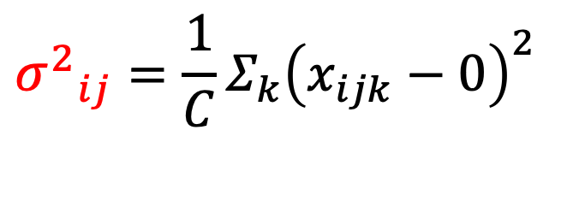
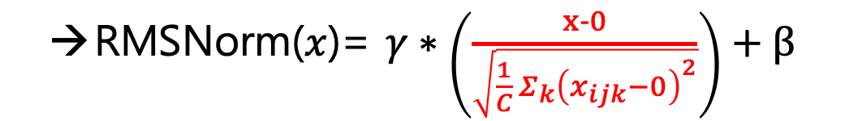

1. Background: Normalization layers
Root Mean Square normalization (Zhang, Biao, and Rico Sennrich. "Root mean square layer normalization." Advances in neural information processing systems 32 (2019).)
$$x_{B}$$
$$μ_{B}$$
$μ∈ℝ^{B×T}$: mean
...............
...............
$$x_{1}$$
$$μ_{1}$$
$$μ_{ij}=0$$
mean-centring 제거된
LayerNorm
$$T$$
$$T$$
$$T$$
$$T$$
$σ^{2}∈ℝ^{B×T}$: variance
$${σ^{2}}_{ij}=\frac{1}{C}Σ_{k}{\left(x_{ijk}−0\right)}^{2}$$
$$C$$
$$C$$
$$x∈ℝ^{B×T×C}$$
$B$: the batch size
$T$: the number of tokens
$C$: the embedding dimension per token
RMSNorm($x$)= $γ∗\left(\frac{x−0}{\sqrt{\frac{1}{C} Σ_{k}{\left(x_{ijk}−0\right)}^{2}}}\right)+β$

Slide 8






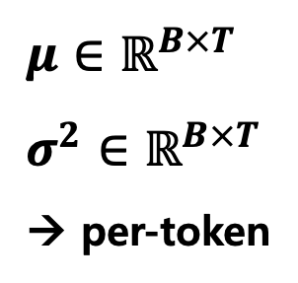








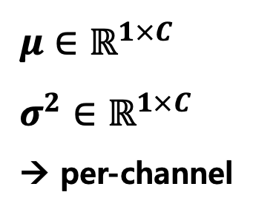

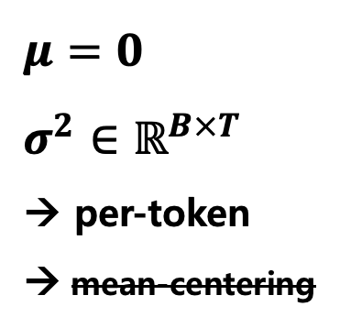
1. Background: Normalization layers
BatchNorm
LayerNorm
RMSNorm
$$x_{B}$$
$$x_{B}$$
$$x_{B}$$
...............
...............
...............
$$x_{1}$$
$$x_{1}$$
$$x_{1}$$
$$T$$
$$T$$
$$T$$
$$T$$
$$T$$
$$T$$
$$C$$
$$C$$
$$C$$
$$C$$
$$C$$
$$C$$
$$μ∈ℝ^{1×C}$$
$$σ^{2}∈ℝ^{1×C}$$
→ per-channel
...............
$$μ∈ℝ^{B×T}$$
$$σ^{2}∈ℝ^{B×T}$$
→ per-token
...............
0
$$μ=0$$
$$σ^{2}∈ℝ^{B×T}$$
→ per-token
→ mean-centering
0
0
$$C$$
$$T$$
$$T$$
$$T$$
$$T$$

Slide 9
1. Background: Normalization layers
LayerNorm
“Today, most modern neural networks use LN due to its simplicity and universality.”
“The Transformers we examine in this work all use LN, except that LLaMA uses RMSNorm.”
→ LayerNorm을 타겟으로 연구를 진행
$$x_{B}$$
...............
$$x_{1}$$
$$T$$
$$T$$
$$C$$
$$C$$
...............
$$μ∈ℝ^{B×T}$$
$$σ^{2}∈ℝ^{B×T}$$
→ per-token
$$T$$
$$T$$

Slide 10

Outline
Background: Normalization layers
Analysis: What Do Normalization Layers Do? Analysis: What Do LN Layers Do?
Dynamic Tanh (DyT)
Experiments & Analysis
Initialization of $α$
Limitation
Discussion

Slide 11
2. Analysis: What Do LN Layers Do?
Analysis setup: “We first empirically study the behaviors of normalization layers in three trained networks.”
1. ViT-B trained on ImageNet-1K
2. wav2vec 2.0 Large Transformer model trained on LibriSpeech
3. Diffusion Transformer (DiT-XL) trained on ImageNet-1K
”We sample a mini-batch samples and do a forward pass through the network.”
“We then measure the input and output for the normalization layer.”
output
input

Slide 12
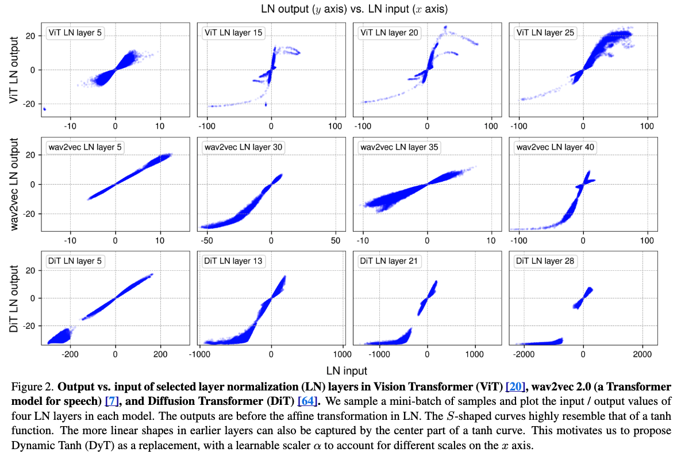
2. Analysis: What Do LN Layers Do?
관찰:
LN input-output relationship
In earlier LN layers: → mostly linear
In deeper LN layers: scaled tanh, S-shaped curves → non-linear
Notes:
오른쪽으로 갈수록 deepr layer

Slide 13
2. Analysis: What Do LN Layers Do?
분명 linear transformation인데…
어떻게 input-output relationship이 nonlinear한가?
output
input

Slide 14
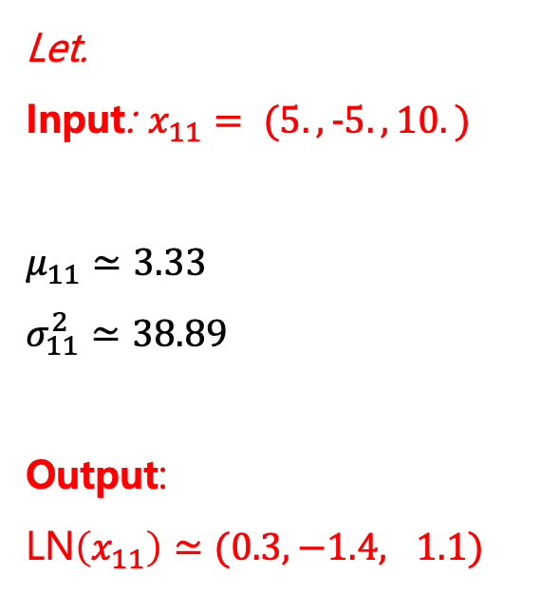






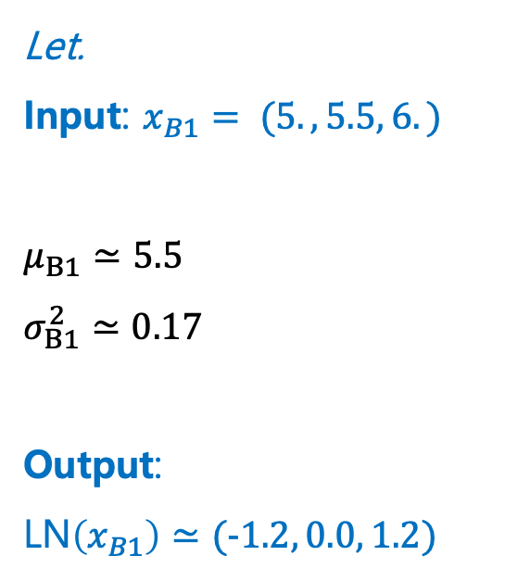
2. Analysis: What Do LN Layers Do?
Layer normalization (Ba, Jimmy Lei, Jamie Ryan Kiros, and Geoffrey E. Hinton. "Layer normalization." arXiv preprint arXiv:1607.06450 (2016).)
$$x_{B}$$
$$μ_{B}$$
Let.
Input: $x_{11}= (5., −5., 10.)$
$$μ_{11}≃3.33$$
$$σ_{11}^{2}≃38.89$$
Output:
LN$\left(x_{11}\right)≃(0.3, −1.4, 1.1)$
Let.
Input: $x_{B1}= (5., 5.5, 6.)$
$$μ_{B1}≃5.5$$
$$σ_{B1}^{2}≃0.17$$
Output: LN$\left(x_{B1}\right)≃(−1.2, 0.0, 1.2)$
...............
5. | 5.5 | 6.
.............
$$x_{1}$$
$$μ_{1}$$
5. | -5. | 10.
$$T$$
$$T$$
$$T$$
$$C$$
$$C$$
$$x∈ℝ^{B×T×C}$$
$B$: the batch size
$T$: the number of tokens
$C$: the embedding dimension per token
Notes:
똑같은 5인데, output은 0.3, -1.2를 갖게 됨
이 이유는 Per-token으로 mu, variance를 구하기 때문에..

Slide 15
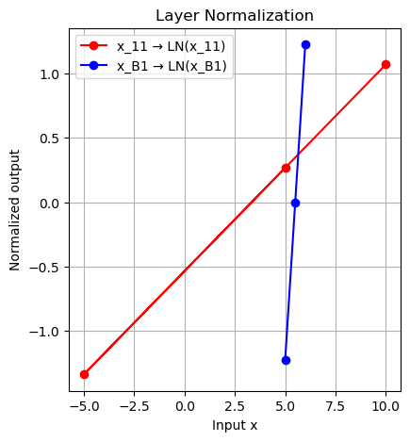
2. Analysis: What Do LN Layers Do?
Let.
Input: $x_{11}= (5., −5., 10.)$
$$μ_{11}≃3.33$$
$$σ_{11}^{2}≃38.89$$
Output:
LN$\left(x_{11}\right)≃(0.3, −1.4, 1.1)$
Let.
Input: $x_{B1}= (5., 5.5, 6.)$
$$μ_{B1}≃5.5$$
$$σ_{B1}^{2}≃0.17$$
Output: LN$\left(x_{B1}\right)≃(−1.2, 0.0, 1.2)$
Notes:
Per token끼리는 linear하지만 전체 token을 plot했을 때,
전체 입력 x에 대해 LayerNorm을 거친 후 output은 nonlinear하다.
이 설명을 논문에서는 Figure 3에서 자세히 한다.

Slide 16
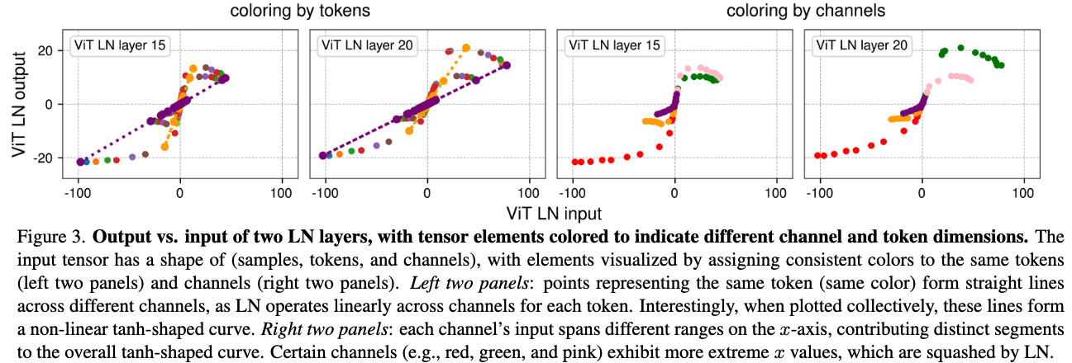
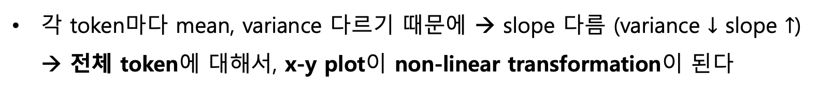
2. Analysis: What Do LN Layers Do?
각 token마다 mean, variance 다르기 때문에 → slope 다름 (variance $↓$ slope $↑$) → 전체 token에 대해서, x-y plot이 non-linear transformation이 된다
Notes:
전체 token에 대해서 x-y plot이 non-linear transformation된다는 것은 이제 OK.

Slide 17
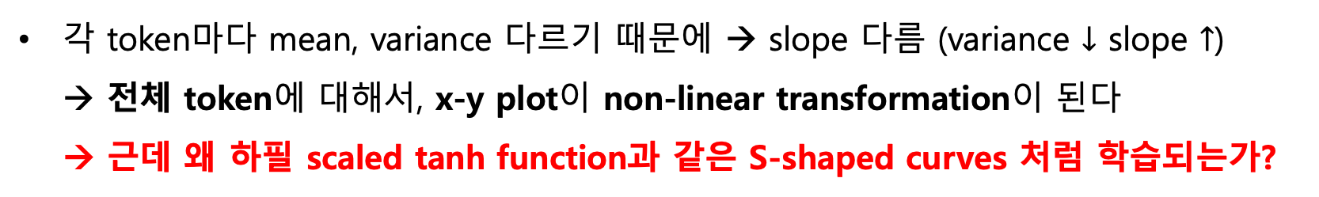
2. Analysis: What Do LN Layers Do?
각 token마다 mean, variance 다르기 때문에 → slope 다름 (variance $↓$ slope $↑$) → 전체 token에 대해서, x-y plot이 non-linear transformation이 된다 → 근데 왜 하필 scaled tanh function과 같은 S-shaped curves 처럼 학습되는가?

Slide 18
2. Analysis: What Do LN Layers Do?
Extreme values
Central part
-50
50
-50
50
각 channel마다 input value의 range가 매우 큼 → 대부분 (~99%) 값들은 linear range(central part)에 존재하지만, → 그 밖에 있는 ”extreme” values 존재.

Slide 19



2. Analysis: What Do LN Layers Do?
Extreme values
squashing
-50
50
-50
50
“Normalization layer’s main effect for these(extreme) values is to squash them into less extreme values.” → “could not approximated by a simple affine transformation layer.” (tanh 사용을 정당화)
Notes:
Normalization layer가 extremem values를 squash해주는 역할로 인해,
이러한 normalization layer를 간단한 affine transformation layer로 approximation할 수 없다고 주장.
그래서 이후 method에서 본인들이 왜 non-linearity 인 tanh를 썼는지를 정당화함.

Slide 20
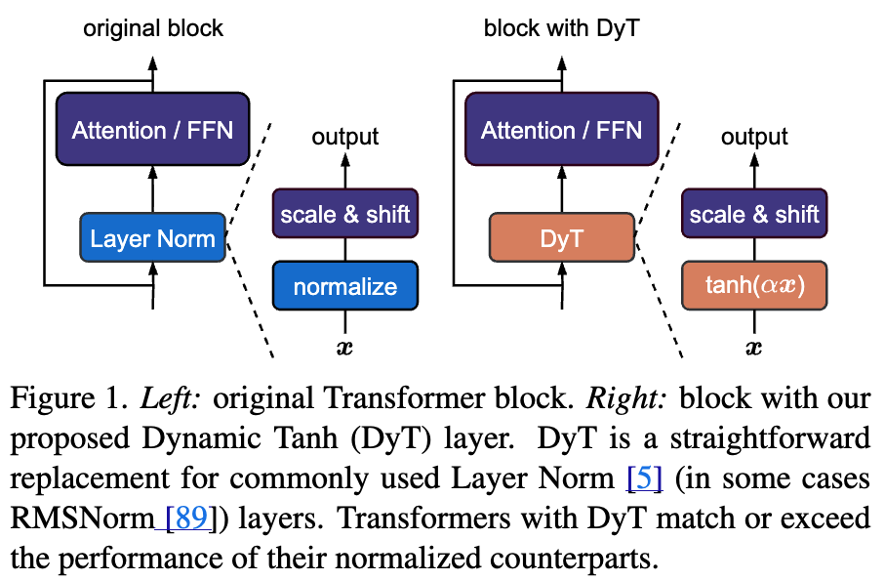

3. Dynamic Tanh (DyT)
LN layer와 a scaled tanh function의 (relationship)모양이 유사한 것에 영감을 받아, LN layer를 대체하기 위한 Dynamic Tanh(DyT) 제안
Notes:
기존에 normalizae하는 부분을 dynamic tanh로 대체
여기서, alpha가 뭐냐면?

Slide 21
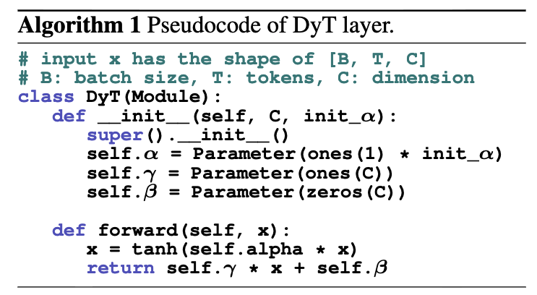
3. Dynamic Tanh (DyT)
”$α$ is a learnable scalar parameter that allows scaling the input differently based on its range”
Notes:
Earlier layer에는 central part에 몰려있어 linear한 형태이고
deeper layer에는 extreme value들이 squashing된 S-shaped curve 형태임.
이 LN layer에서 했던 scaling을 \alpha를 통해 할 수 있다는 말.
이게 뒤에 분석 부분을 참고해서, 구체적으로 어떤 의미를 갖냐면...

Slide 22
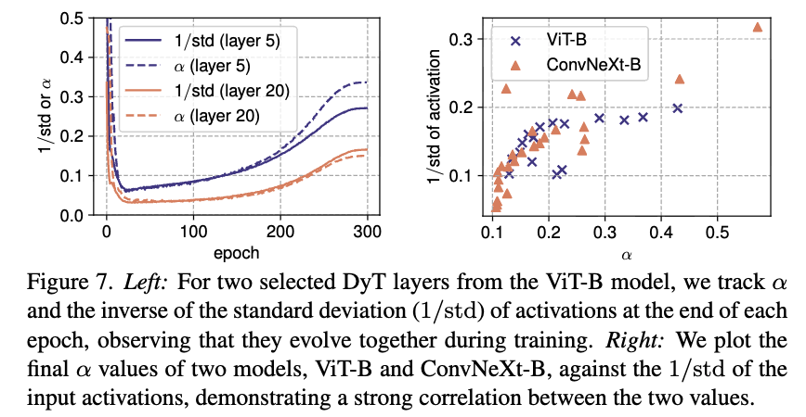
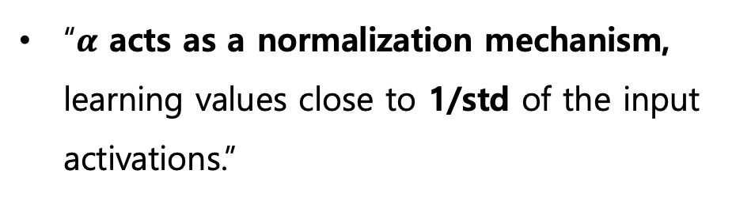
3. Dynamic Tanh (DyT)
”$α$ is a learnable scalar parameter that allows scaling the input differently based on its range”
“$α$ acts as a normalization mechanism, learning values close to 1/std of the input activations.”
During training
After training
Notes:
나중에 experiment > analysis에서 나오는 figure인데,
(left) 학습 중에 epoch마다 alpha와 1/std의 값을 plot하여 얼마나 유사한지 확인해봄
(right) 학습이 끝난 이후에, alpha와 1/std의 값을 plot했더니, 양의 correlation을 갖더라..
결국 alpha는 기존의 LN layer의 1/\sigma 값에 근접하는 값을 학습해서,
입력 x의 분포가 어떤지 판단하고 그에 맞게 x를 \alphax로 조정

Slide 23

Outline
Background: Normalization layers
Analysis: What Do Normalization Layers Do?
Dynamic Tanh (DyT)
Experiments & Analysis
Initialization of $α$
Limitation
Discussion

Slide 24
4. Experiments & Analysis
“Notably, to highlight the simplicity of adapting DyT, we use hyperparameters identical to those used by the normalized counterparts.”
Notes:
experiments에서는 다양한 task에 적용한 결과들을 보여주는데,
이때 기존의 normalization layer 대신 DyT로 바꾸기만 하고, hyperparameters를 그대로 사용했다고 한다.

Slide 25
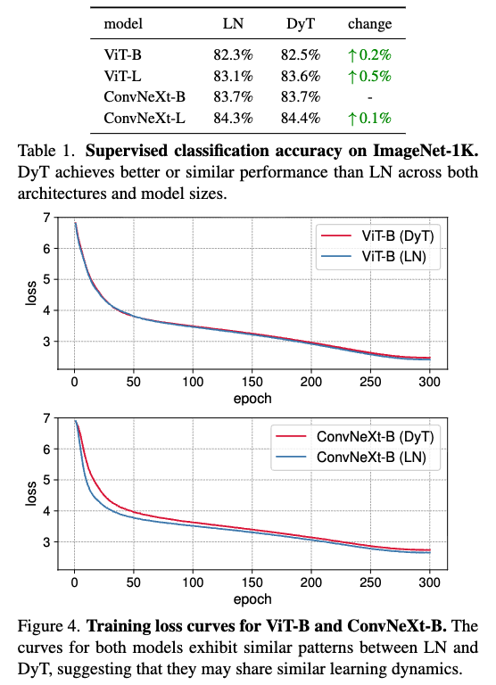
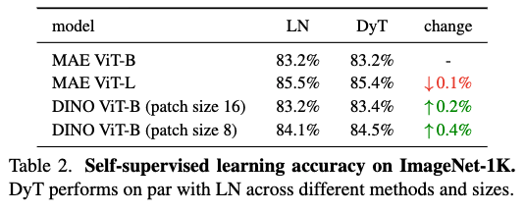
4. Experiments & Analysis
1. Supervised learning in vision
2. Self-supervised learning in vision
Notes:
여러 task에 실험을 해봤다.
LN layer를 모두 DyT로 바꿔서 실험.

Slide 26
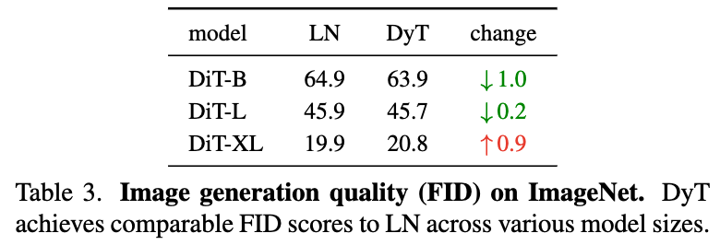
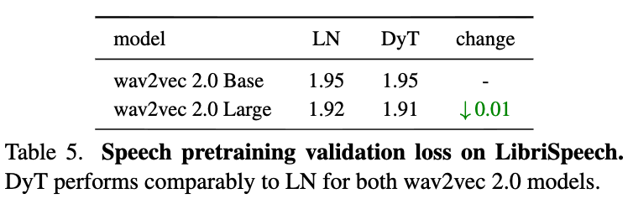
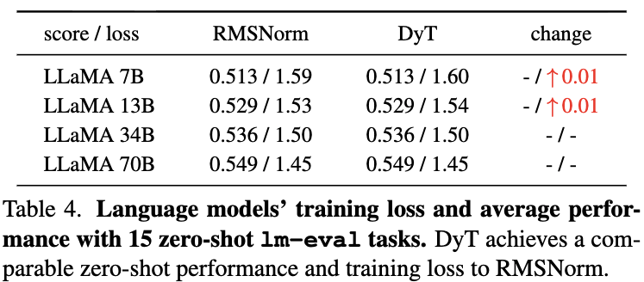
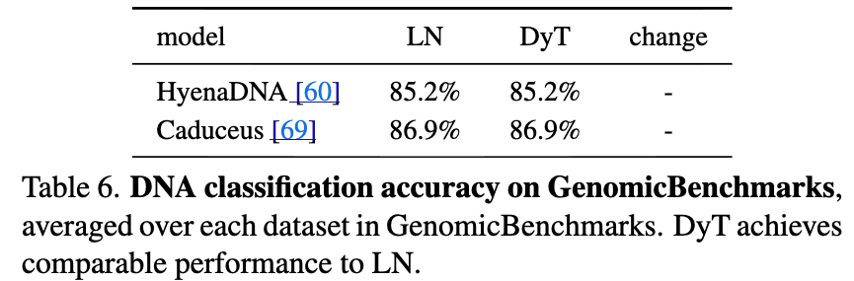
4. Experiments & Analysis
3. Diffusion models
5. Self-supervised learning in speech
4. LLMs
6. DNA sequence modeling

Slide 27
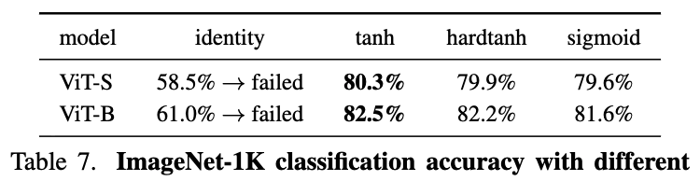
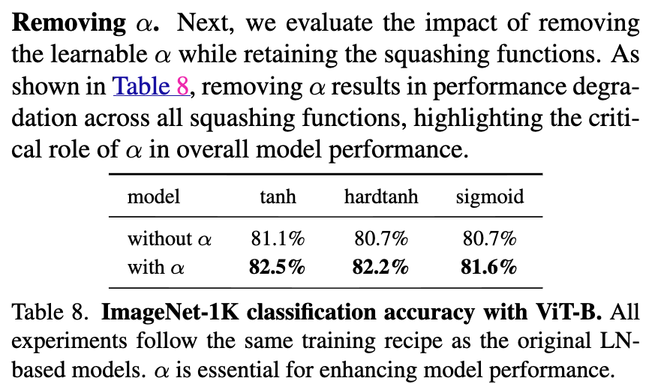
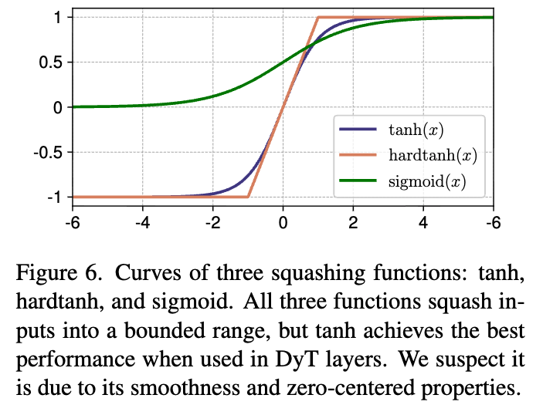
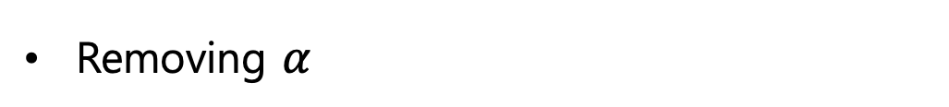
4. Experiments & Analysis
Replacing and removing tanh
Removing $α$
remove
replace
Notes:
ablation study를 통해 analysis를 했다.
첫번째로, tanh 함수를 교체하거나 제거해보는 실험
먼저 tanh 함수를 제거해서 그냥 identity Function을 썼더니, 발산. → DyT의 squahsing 효과가 중요함.
그리고 squashing 함수의 대안으로 다른 함수들을 사용해봄 (Figure 6)
그 중에 tanh가 가장 효과가 있었던 것은 아마 tanh가 hardtanh보다 smooth하고,
Sigmoid에 없는 zero-centered 속성 때문이라고 추측함.

Slide 28
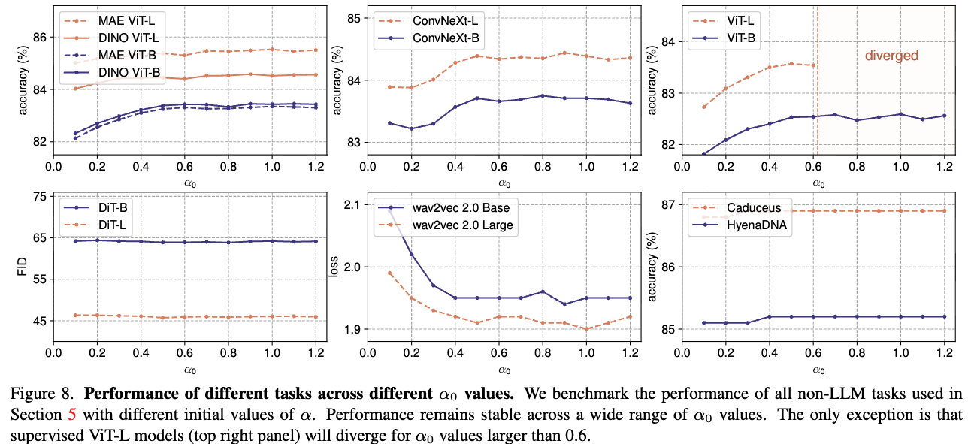
5. Initialization of $α$ for Non-LLM Models
Non-LLM models은 $α_{0}$에 상대적으로 insensitive (0.5 ~ 1.2)
$α_{0}=0.5$
예외인 경우도 있지만,
lr을 작게 해서 해결 (appendix)

Slide 29
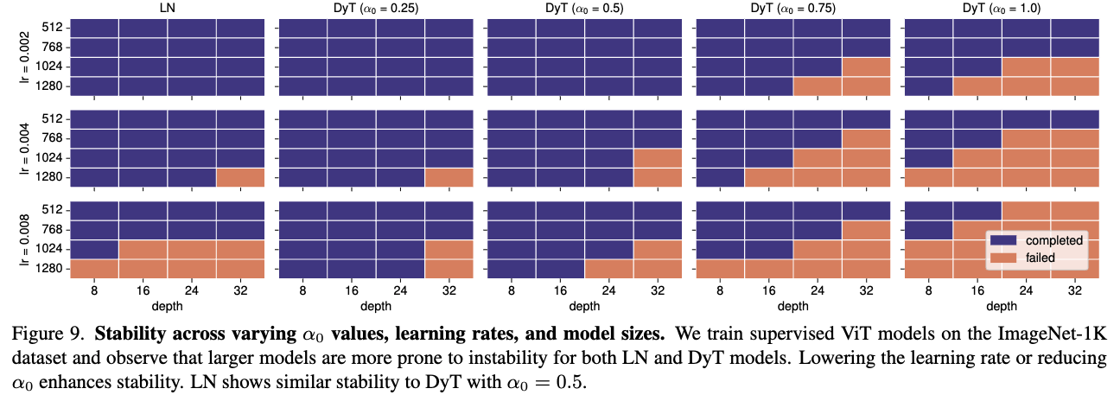

5. Initialization of $α$ for Non-LLM Models
(1) Smaller $α$ and (2) smaller lr results in more stable training
(2) Smaller lr
(1) Smaller $α$
Notes:
각 figure에서
X축은 model의 depth. 즉, layer 개수를 의미하고,
y축은 model의 width. 즉, token의 embedding dimension을 의미 저자들이 실험한 결과, size가 큰 모델일수록 smaller alpha로 초기화하거나 smaller lr로 초기화하는게 더 안정된 학습을 돕는다고 분석함.

Slide 30
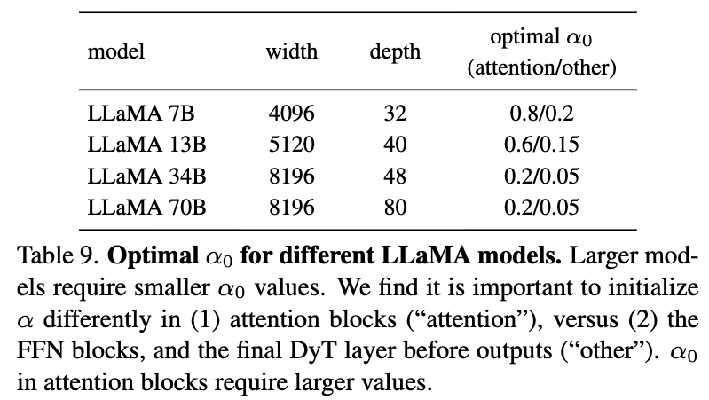
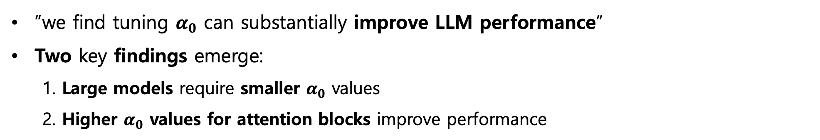
5. Initialization of $α$ for LLMs
”we find tuning $α_{0}$ can substantially improve LLM performance”
Two key findings emerge:
1. Large models require smaller $α_{0}$ values
2. Higher $α_{0}$ values for attention blocks improve performance
(내 생각) LLM model이라서 tuning이 필요한 게 아니라, 사전 실험 및 분석에서 LN의 특성만을 모방했기 때문이 아닐까?
= 다른 task의 RMSNorm에서도 따로 tuning을 해야 되는 거 아닐까? (LLaMA에서만 실험했으니 일반화하기 힘들어 보임… Appendix에서도 추가 실험이 없음)
Notes:
LLM에서만 센서티브한게 아니라, RMSNorm이라서 sensitive한게 아닐까?

Slide 31
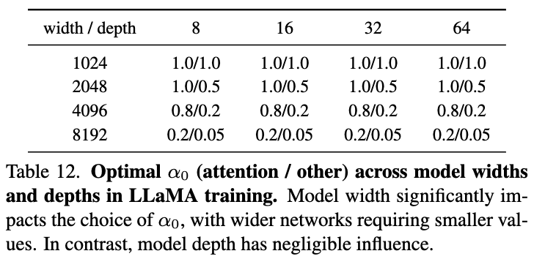
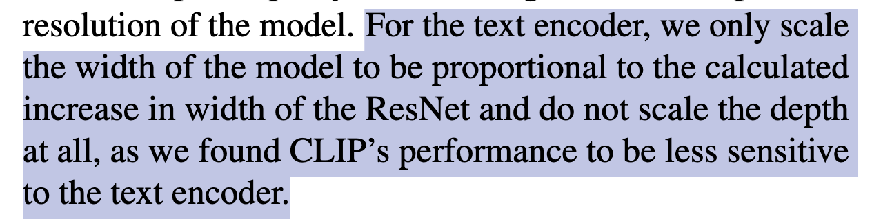
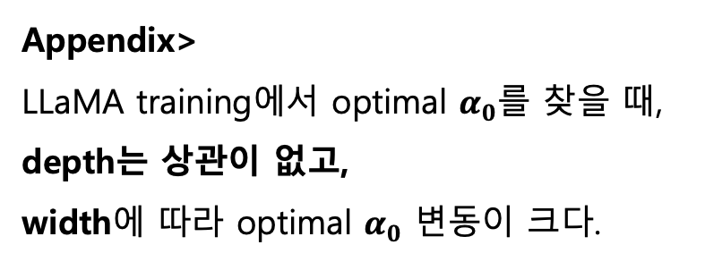
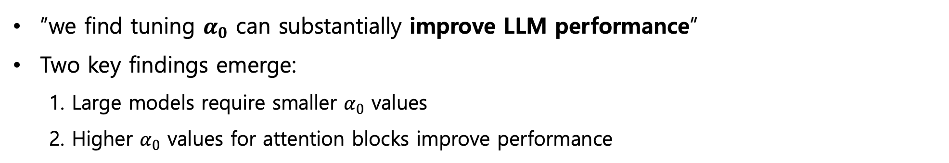
5. Initialization of $α$ for LLMs
”we find tuning $α_{0}$ can substantially improve LLM performance”
Two key findings emerge:
1. Large models require smaller $α_{0}$ values
2. Higher $α_{0}$ values for attention blocks improve performance
Appendix> LLaMA training에서 optimal $α_{0}$를 찾을 때,
depth는 상관이 없고,
width에 따라 optimal $α_{0}$ 변동이 크다.
Radford, Alec, et al. "Learning transferable visual models from natural language supervision." International conference on machine learning. PmLR, 2021.
Notes:
Table 12는 appendix에서 가져온 table임.
Depth는 아무 상관 없고, width에 따라 optimal $α_{0}$ 변동이 크다.
근데… 내 생각에는
LLM에서만 센서티브한게 아니라, RMSNorm이라서 sensitive한게 아닐까?
LLM이라고 해서 RMSNorm을 쓰는 LLaMA에서만 실험했으니 일반화하기는 힘들어 보임.
하나 말씀드리고 싶은 것은 지금 CLIP이라는 Vision-Language Model 관련 초기 논문을 읽고 있는데
여기서도 text encoder로 Transformer를 사용했는데,
Model scaling할 때, Transformer에서는 Depth보다 width가 더 성능에 sensitive했다고 함.

Slide 32



6. Limitations
Appendix>
Notes:
Appendix에서 나름의 추측을 하지만, 아직 이 연구진들도 명확히 알지는 못하는듯함

Slide 33
7. Discussion
이 논문에 대해 어떻게 리뷰하셨는지?
왜 normalization layer를 없애려는 연구를 하는 걸까? → normalization layer를 없애는 것(statistics 학습이 없어지는 것)으로 할 수 있는 것?
Notes:
교수님과 지호형은 이 논문에 대해 어떻게 리뷰하셨는지?
Switchable normalization layer 학습 불필요?
Statistics를 얻기 위한 calibration 불필요?

